Slide 1
PHẦN ĐỊA LÍ
BÀI 9. TÁC ĐỘNG CỦA BIẾN ĐỔI KHÍ HẬU ĐỐI VỚI KHÍ HẬU VÀ THỦY VĂN VIỆT NAM
NỘI DUNG BÀI HỌC
1
TÁC ĐỘNG CỦA BIẾN ĐỔI KHÍ HẬU ĐỐI VỚI KHÍ HẬU VÀ THỦY VĂN
2
GIẢI PHÁP ỨNG PHÓ VỚI BIẾN ĐỔI KHÍ HẬU
3
LUYỆN TẬP VÀ VẬN DỤNG

Slide 2
KHỞI ĐỘNG
Quan sát video clip, hãy cho biết video clip nói đến hiện tượng gì? Hiện tượng này xảy ra ở vùng nào của nước ta?
XÂM NHẬP MẶN GAY GẮT Ở ĐỒNG BẰNG SÔNG CỬU LONG

Slide 3
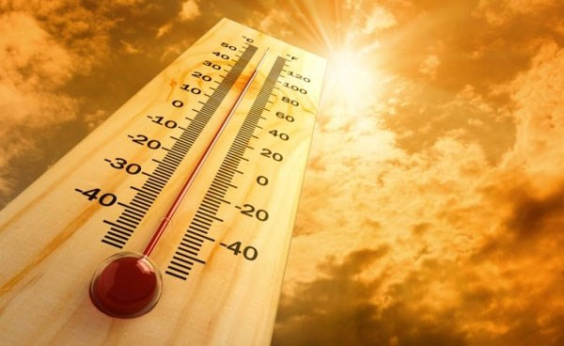
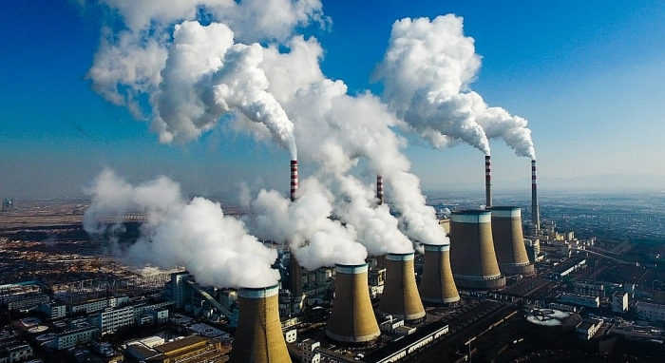
BÀI 9
1
TÁC ĐỘNG CỦA BIẾN ĐỔI KHÍ HẬU ĐỐI VỚI
KHÍ HẬU VÀ THỦY VĂN
a. Đối với khí hậu
Quan sát các hình ảnh và kiến thức đã học, cho biết biến đổi khí hậu là gì? Nguyên nhân nào gây ra biến đổi khí hậu?
Nhiệt độ không khí tăng
- Biến đổi khí hậu là sự thay đổi trạng thái của khí hậu so với trung bình nhiều năm.
- Chủ yếu do tác động của con người đốt nhiên liệu như than, dầu mỏ, khí đốt tạo ra khí giữ nhiệt.
Khói bụi từ các nhà máy

Slide 4
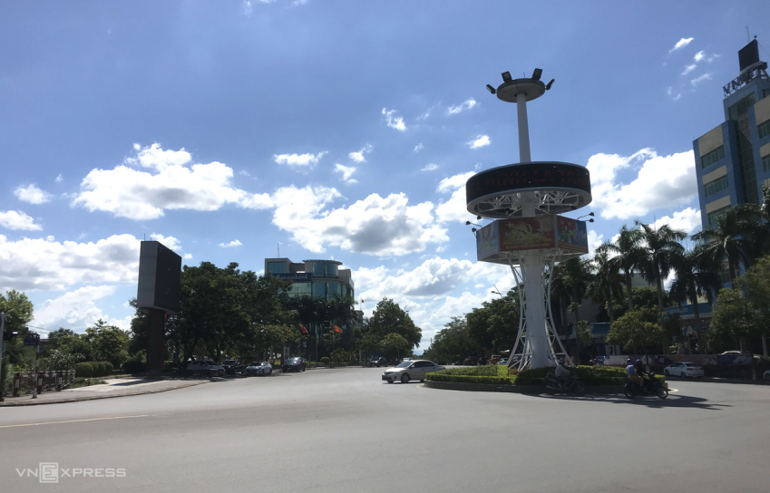
BÀI 9
1
TÁC ĐỘNG CỦA BIẾN ĐỔI KHÍ HẬU ĐỐI VỚI
KHÍ HẬU VÀ THỦY VĂN
a. Đối với khí hậu
Mức chênh lệch nhiệt độ trung bình của từng giai đoạn so với trung bình 60 năm (1958 – 2018) ở Việt Nam
Quan sát bảng số liệu, hình ảnh và kênh chữ SGK, cho biết biến đổi khí hậu tác động đến nhiệt độ nước ta như thế nào?
Ghi chú:
Giá trị âm (-): mức thấp hơn trung bình 60 năm
Giá trị dương (+): mức cao hơn trung bình 60 năm
- Nhiệt độ trung bình năm tăng 0,89⁰C (giai đoạn 1958 – 2018).
- Giai đoạn 1991-2000, 2001-2010, 2011-2018 cao hơn trung bình 60 năm lần lượt là 0,1⁰C, 0,2⁰C và 0,4⁰C.
- Số ngày nắng nóng tăng từ 3-5 ngày/thập kỉ.
Nắng nóng ở TPHCM

Slide 5
Tiết 25 + 26 + 27 - BÀI 9 - TÁC ĐỘNG CỦA BIẾN ĐỔI KHÍ HẬU
ĐỐI VỚI KHÍ HẬU VÀ THỦY VĂN VIỆT NAM
1. Tác động của biến đổi khí hậu đối với khí hậu và thủy văn.
a. Đối với khí hậu
- Thay đổi về nhiệt độ:
+ Nhiệt độ trung bình năm tăng 0,89⁰C (giai đoạn 1958 – 2018).
+ Số ngày nắng nóng tăng từ 3-5 ngày/thập kỉ.

Slide 6
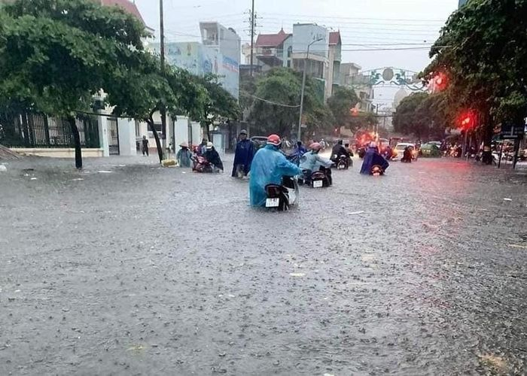
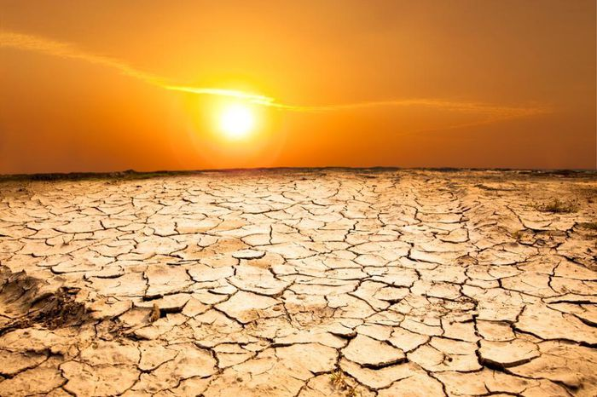
BÀI 9
1
TÁC ĐỘNG CỦA BIẾN ĐỔI KHÍ HẬU ĐỐI VỚI
KHÍ HẬU VÀ THỦY VĂN
a. Đối với khí hậu
Quan sát các hình ảnh và kênh chữ SGK, cho biết biến đổi khí hậu tác động đến lượng mưa nước ta như thế nào?
Lượng mưa
Lượng mưa trung bình năm có nhiều biến động.
Thời gian mùa mưa và mùa khô cũng có sự thay đổi.
Mưa lớn xảy ra bất thường hơn về tần suất và cường độ.
Mưa lớn gây ngập lụt
Hạn hán vào mùa khô

Slide 7
Tiết 25 + 26 + 27 - BÀI 9 - TÁC ĐỘNG CỦA BIẾN ĐỔI KHÍ HẬU
ĐỐI VỚI KHÍ HẬU VÀ THỦY VĂN VIỆT NAM
1. Tác động của biến đổi khí hậu đối với khí hậu và thủy văn.
a. Đối với khí hậu
- Thay đổi về nhiệt độ:
+ Nhiệt độ trung bình năm tăng 0,89⁰C (giai đoạn 1958 – 2018).
+ Số ngày nắng nóng tăng từ 3-5 ngày/thập kỉ.
- Thay đổi về lượng mưa:
+ Lượng mưa trung bình năm có nhiều biến động.
+ Thời gian mùa mưa và mùa khô có sự thay đổi.

Slide 8
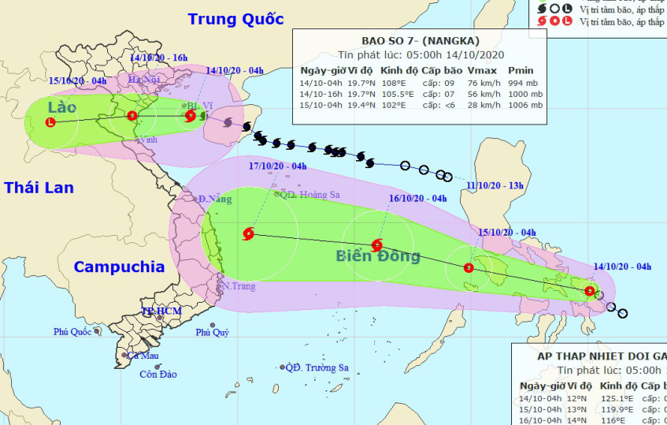
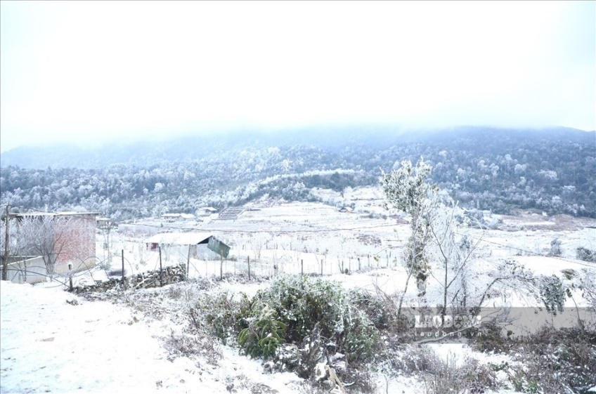
BÀI 9
1
TÁC ĐỘNG CỦA BIẾN ĐỔI KHÍ HẬU ĐỐI VỚI
KHÍ HẬU VÀ THỦY VĂN
a. Đối với khí hậu
Quan sát các hình ảnh và kênh chữ SGK, cho biết biến đổi khí hậu tác động đến tác động đến các hiện tượng thời tiết nước ta như thế nào?
Bão chồng bão năm 2020
Số cơn bão có xu hướng tăng, diễn biến bất thường (ví dụ năm 2020).
Hạn hán, lũ lụt xuất hiện nhiều và khắc nghiệt hơn.
Rét đậm, rét hại xuất hiện thường xuyên hơn.
Rét đậm, rét hại ở miền Bắc

Slide 9
Quan sát video clip, hãy cho biết rét đậm, rét hại gây ra hậu quả gì cho miền Bắc nước ta?
=> Nhiều địa phương cho học sinh nghỉ học, thiệt hại về gia súc và hoa màu.

Slide 10
Tiết 25 + 26 + 27 - BÀI 9 - TÁC ĐỘNG CỦA BIẾN ĐỔI KHÍ HẬU
ĐỐI VỚI KHÍ HẬU VÀ THỦY VĂN VIỆT NAM
1. Tác động của biến đổi khí hậu đối với khí hậu và thủy văn.
a. Đối với khí hậu
- Thay đổi về nhiệt độ:
+ Nhiệt độ trung bình năm tăng 0,89⁰C (giai đoạn 1958 – 2018).
+ Số ngày nắng nóng tăng từ 3-5 ngày/thập kỉ.
- Thay đổi về lượng mưa:
+ Lượng mưa trung bình năm có nhiều biến động.
+ Thời gian mùa mưa và mùa khô có sự thay đổi.
- Gia tăng các hiện tượng thời tiết cực đoan: bão, hạn hán, lũ lụt, rét đậm, rét hại,…
b. Đối với thủy văn

Slide 11
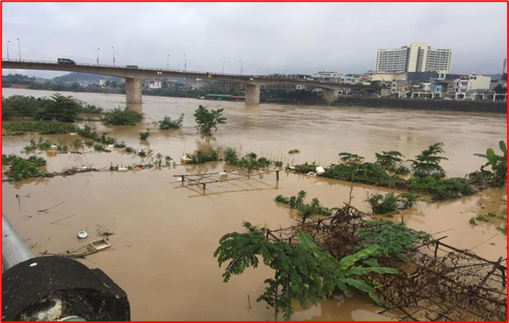
Lũ gây ngập úng trên sông Hồng

Slide 13
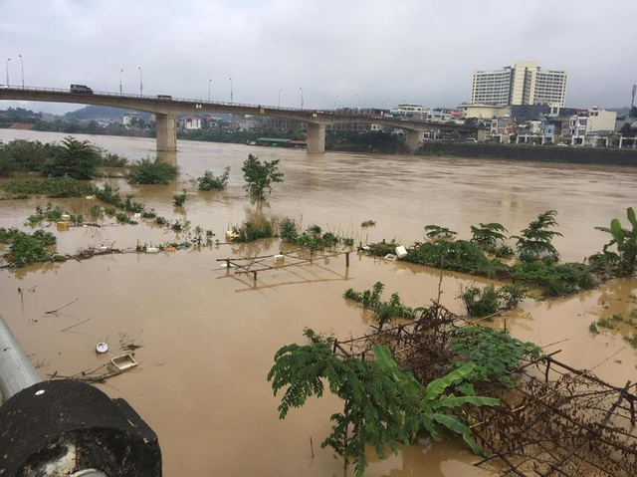
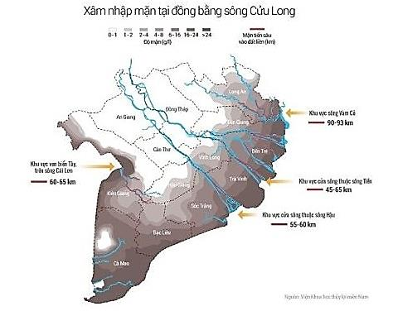
BÀI 9
1
TÁC ĐỘNG CỦA BIẾN ĐỔI KHÍ HẬU ĐỐI VỚI
KHÍ HẬU VÀ THỦY VĂN
b. Đối với thủy văn
Quan sát các hình ảnh và kênh chữ SGK, cho biết biến đổi khí hậu tác động đến tác động đến sông ngòi nước ta như thế nào?
- Chế độ nước sông thay đổi thất thường.
- Vào mùa lũ, lượng nước tăng nhanh, gây sạt lở lớn hai bên bờ sông và ngập úng trên diện rộng (ví dụ trên sông Hồng).
- Vào mùa cạn, lượng nước giảm từ 3 – 10%, mực nước sông giảm mạnh, gây xâm nhập mặn sâu và thời gian kéo dài (ví dụ tại Đồng bằng sông Cửu Long).
Lũ gây ngập úng trên sông Hồng

Slide 14
Tiết 25 + 26 + 27 - BÀI 9 - TÁC ĐỘNG CỦA BIẾN ĐỔI KHÍ HẬU
ĐỐI VỚI KHÍ HẬU VÀ THỦY VĂN VIỆT NAM
1. Tác động của biến đổi khí hậu đối với khí hậu và thủy văn.
a. Đối với khí hậu
- Thay đổi về nhiệt độ:
+ Nhiệt độ trung bình năm tăng 0,89⁰C (giai đoạn 1958 – 2018).
+ Số ngày nắng nóng tăng từ 3-5 ngày/thập kỉ.
- Thay đổi về lượng mưa:
+ Lượng mưa trung bình năm có nhiều biến động.
+ Thời gian mùa mưa và mùa khô có sự thay đổi.
- Gia tăng các hiện tượng thời tiết cực đoan: bão, hạn hán, lũ lụt, rét đậm, rét hại,…
b. Đối với thủy văn
- Tác động đến sông ngòi: tác động đến thủy chế của sông ngòi và làm cho chế độ nước sông thay đổi thất thường.

Slide 15
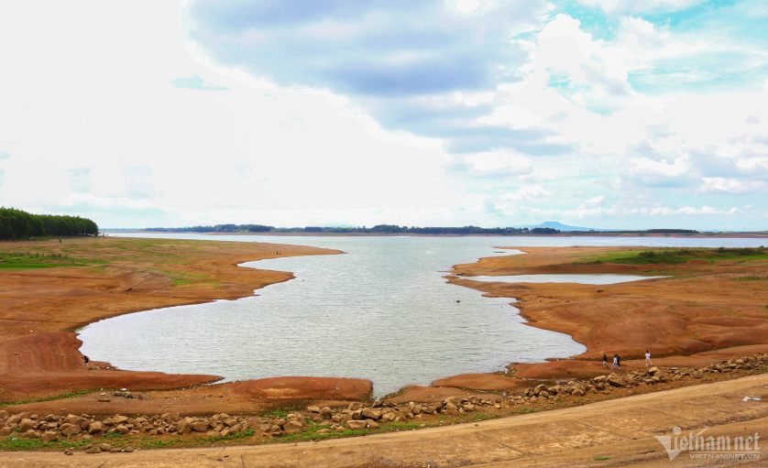
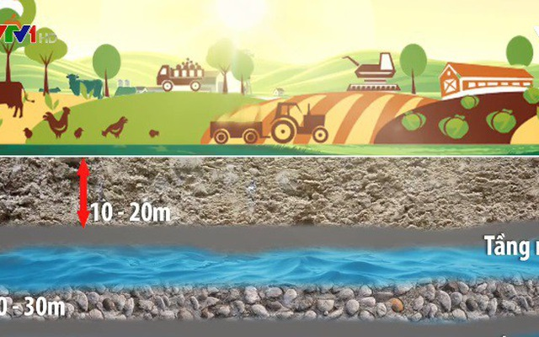
BÀI 9
1
TÁC ĐỘNG CỦA BIẾN ĐỔI KHÍ HẬU ĐỐI VỚI
KHÍ HẬU VÀ THỦY VĂN
b. Đối với thủy văn
Quan sát các hình ảnh và kênh chữ SGK, cho biết biến đổi khí hậu tác động đến hồ đầm và nước ngầm như thế nào?
Cạn nước ở hồ Trị An (Đồng Nai)
Sự gia tăng của số ngày hạn hán đã làm cho:
- Mực nước các hồ đầm xuống thấp (ví dụ hồ Trị An).
- Mực nước ngầm cũng hạ thấp hơn nhiều so với trung bình nhiều năm (ví dụ ở miền Trung).
Mực nước ngầm xuống thấp báo động ở miền Trung

Slide 16
Tiết 25 + 26 + 27 - BÀI 9 - TÁC ĐỘNG CỦA BIẾN ĐỔI KHÍ HẬU
ĐỐI VỚI KHÍ HẬU VÀ THỦY VĂN VIỆT NAM
1. Tác động của biến đổi khí hậu đối với khí hậu và thủy văn.
a. Đối với khí hậu
- Thay đổi về nhiệt độ:
+ Nhiệt độ trung bình năm tăng 0,89⁰C (giai đoạn 1958 – 2018).
+ Số ngày nắng nóng tăng từ 3-5 ngày/thập kỉ.
- Thay đổi về lượng mưa:
+ Lượng mưa trung bình năm có nhiều biến động.
+ Thời gian mùa mưa và mùa khô có sự thay đổi.
- Gia tăng các hiện tượng thời tiết cực đoan: bão, hạn hán, lũ lụt, rét đậm, rét hại,…
b. Đối với thủy văn
- Tác động đến sông ngòi: tác động đến thủy chế của sông ngòi và làm cho chế độ nước sông thay đổi thất thường.
- Tác động tới hồ đầm và nước ngầm: mực nước ở các hồ đầm xuống thấp, mực nước ngầm thấp hơn so với trung bình nhiều năm.

Slide 17
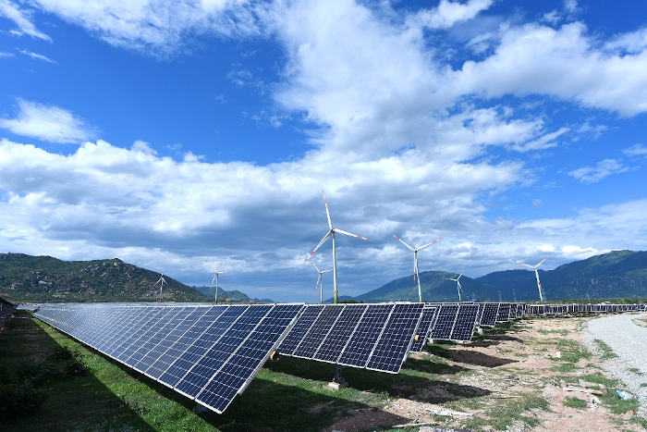
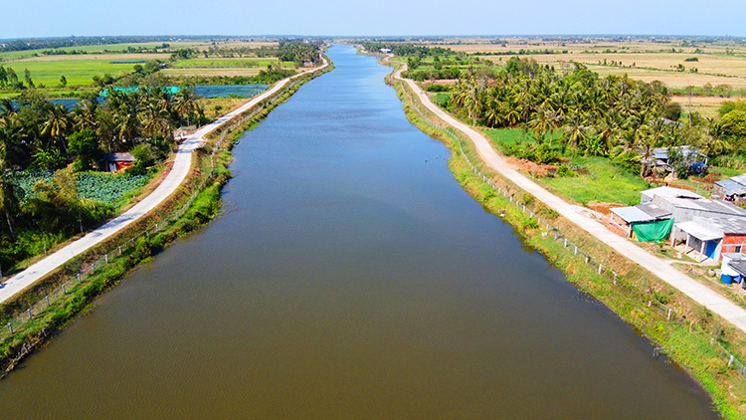
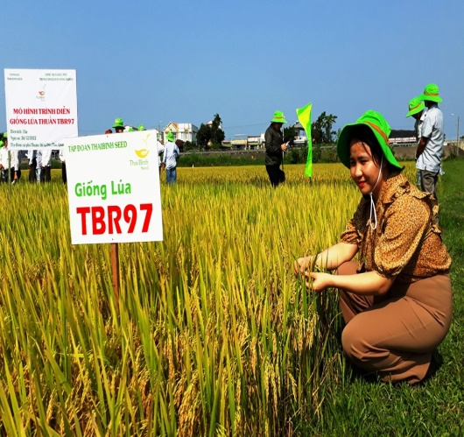
BÀI 9
2
GIẢI PHÁP ỨNG PHÓ VỚI BIẾN ĐỔI KHÍ HẬU
HOẠT ĐỘNG NHÓM
Thời gian: 5 phút
NHIỆM VỤ
* NHÓM 1, 2: Quan sát các hình ảnh và kênh chữ SGK, cho biết giảm nhẹ biến đổi khí hậu là gì? Nêu một số giải pháp giảm nhẹ biến đổi khí hậu ở nước ta và cho ví dụ cụ thể.
* NHÓM 3, 4: Quan sát các hình ảnh và kênh chữ SGK, cho biết thích ứng với biến đổi khí hậu là gì? Nêu một số giải pháp thích ứng với biến đổi khí hậu ở nước ta và cho ví dụ cụ thể.
Nhà máy điện gió, điện Mặt Trời ở Ninh Thuận
Trồng mới 538 ha rừng ở Thuận Châu, Sơn La
Kênh nước ngọt ở Ba Tri, Bến Tre
Giống lúa TBR97 cho
năng suất cao ở Quảng Ngãi

Slide 18
BÀI 9
2
GIẢI PHÁP ỨNG PHÓ VỚI BIẾN ĐỔI KHÍ HẬU
* Quan sát các hình ảnh và kênh chữ SGK, cho biết giảm nhẹ biến đổi khí hậu là gì? Nêu một số giải pháp giảm nhẹ biến đổi khí hậu ở nước ta và cho ví dụ cụ thể.
Nhà máy điện gió, điện Mặt Trời ở Ninh Thuận
Trồng mới 538 ha rừng ở Thuận Châu, Sơn La
Kênh nước ngọt ở Ba Tri, Bến Tre
Giống lúa TBR97 cho
năng suất cao ở Quảng Ngãi

Slide 19
BÀI 9
2
GIẢI PHÁP ỨNG PHÓ VỚI BIẾN ĐỔI KHÍ HẬU
Giảm nhẹ biến đổi khí hậu là ngăn chặn sự nóng lên toàn cầu thông qua việc giảm phát thải khí nhà kính.
Một số giải pháp: - Kiểm soát và giảm thiểu lượng khí thải nhà kính từ các hoạt động sản xuất và sinh hoạt. - Khai thác hợp lí và bảo vệ tự nhiên. - Sử dụng tiết kiệm năng lượng và nguồn năng lượng tái tạo.
Ví dụ: - Sử dụng điện gió, điện Mặt Trời ở Ninh Thuận. - Trồng mới 538 ha rừng ở Thuận Châu, Sơn La.
1

Slide 20
Tiết 25 + 26 + 27 - BÀI 9 - TÁC ĐỘNG CỦA BIẾN ĐỔI KHÍ HẬU
ĐỐI VỚI KHÍ HẬU VÀ THỦY VĂN VIỆT NAM
1. Tác động của biến đổi khí hậu đối với khí hậu và thủy văn.
2. Giải pháp ứng phó với biến đổi khí hậu
- Các giải pháp giảm nhẹ biến đổi khí hậu:
+ Kiểm soát và giảm thiểu lượng khí thải nhà kính.
+ Khai thác hợp lí và bảo vệ tự nhiên.
+ Sử dụng tiết kiệm năng lượng và nguồn năng lượng tái tạo.
- Một số giải pháp thích ứng với biến đổi khí hậu:

Slide 21
BÀI 9
2
GIẢI PHÁP ỨNG PHÓ VỚI BIẾN ĐỔI KHÍ HẬU
Quan sát các hình ảnh và kênh chữ SGK, cho biết thích ứng với biến đổi khí hậu là gì? Nêu một số giải pháp thích ứng với biến đổi khí hậu ở nước ta và cho ví dụ cụ thể.
Nhà máy điện gió, điện Mặt Trời ở Ninh Thuận
Trồng mới 538 ha rừng ở Thuận Châu, Sơn La
Kênh nước ngọt ở Ba Tri, Bến Tre
Giống lúa TBR97 cho
năng suất cao ở Quảng Ngãi

Slide 22
BÀI 9
2
GIẢI PHÁP ỨNG PHÓ VỚI BIẾN ĐỔI KHÍ HẬU
Thích ứng với biến đổi khí hậu là những hoạt động của con người được điều chỉnh để thích nghi, tăng cường khả năng chống chịu trước tác động của biến đổi khí hậu và khai thác những mặt thuận lợi của nó.
Một số giải pháp: - Bảo vệ, trồng rừng, chuyển đổi tập quán canh tác,... - Trồng cây phù hợp, nâng cao nhận thức người dân về biến đổi khí hậu,... - Xây dựng kè biển, kênh mương để hạn chế xâm nhập mặn và thoát lũ,...
Ví dụ: - Xây kênh nước ngọt ở Ba Tri, Bến Tre. - Sử dụng giống lúa TBR97 cho năng suất cao ở Quảng Ngãi.
5

Slide 23
Tiết 25 + 26 + 27 - BÀI 9 - TÁC ĐỘNG CỦA BIẾN ĐỔI KHÍ HẬU
ĐỐI VỚI KHÍ HẬU VÀ THỦY VĂN VIỆT NAM
1. Tác động của biến đổi khí hậu đối với khí hậu và thủy văn.
2. Giải pháp ứng phó với biến đổi khí hậu
- Các giải pháp giảm nhẹ biến đổi khí hậu:
+ Kiểm soát và giảm thiểu lượng khí thải nhà kính.
+ Khai thác hợp lí và bảo vệ tự nhiên.
+ Sử dụng tiết kiệm năng lượng.
- Một số giải pháp thích ứng với biến đổi khí hậu:
+ Bảo vệ, trồng rừng, chuyển đổi tập quán canh tác.
+ Trồng cây phù hợp, nâng cao nhận thức người dân.
+ Xây dựng kè biển, kênh mương,…

Slide 24
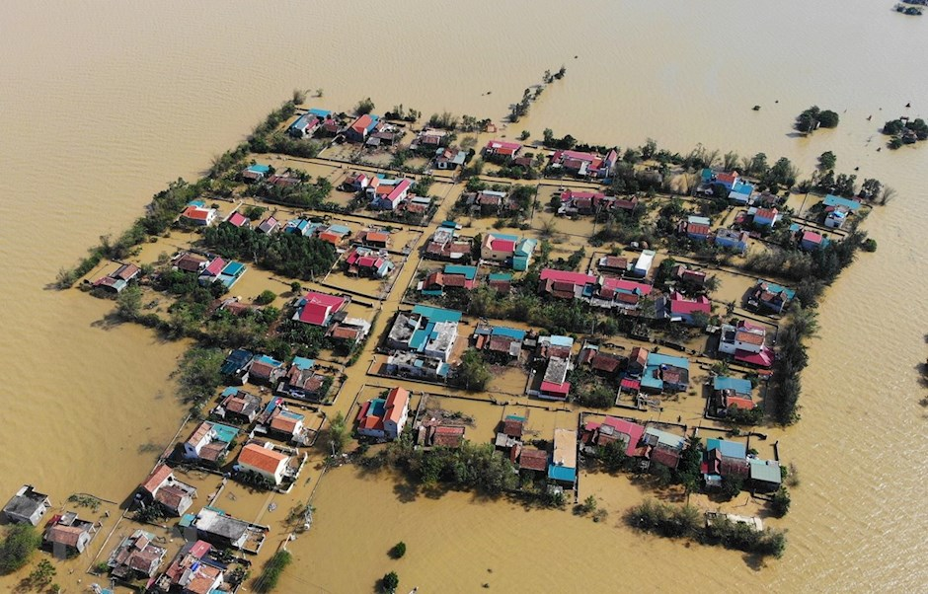
BÀI 9
EM CÓ BIẾT?
Trong tháng 10 - 11/2020, 7 cơn bão liên tiếp đổ bộ vào khu vực miền Trung gây ra mưa lớn chưa từng có làm ngập lụt trên diện rộng, làm 249 người chết, mất tích; khoảng 50.000 ha lúa, hoa màu bị thiệt hại; nhiều cơ sở hạ tầng và công trình dân sinh bị hư hỏng. Đặc biệt, lũ dữ, sạt lở kinh hoàng tại Thủy điện Rào Trăng 3 (Thừa Thiên - Huế); Nam Trà My và Phước Sơn (Quảng Nam), Hướng Hóa (Quảng Trị) khiến nhiều người chết, mất tích, gây thiệt hại nặng nề cho các địa phương này.

Slide 25
BÀI 9
3
LUYỆN TẬP VÀ VẬN DỤNG
a. Luyện tập
Dựa vào kiến thức đã học, hãy lập bảng thống kê những tác động của biến đổi khí hậu đối với khí hậu và thuỷ văn Việt Nam.
Đối tượng | Tác động của biến đổi khí hậu
Khí hậu | - Thay đổi về nhiệt độ: + Nhiệt độ trung bình năm có tăng 0,89⁰C (giai đoạn 1958 – 2018). + Số ngày nắng nóng tăng từ 3-5 ngày/thập kỉ. - Thay đổi về lượng mưa: + Lượng mưa trung bình năm có nhiều biến động. + Thời gian mùa mưa và mùa khô có sự thay đổi. - Gia tăng các hiện tượng thời tiết cực đoan: bão, hạn hán, lũ lụt, rét đậm, rét hại,…
Thủy văn | - Tác động đến sông ngòi: chế độ nước sông thay đổi thất thường, mùa lũ lượng nước tăng nhanh, mùa cạn lượng nước giảm mạnh. - Tác động tới hồ đầm và nước ngầm: mực nước các hồ đầm xuống thấp, mực nước ngầm thấp hơn so với trung bình nhiều năm.

Slide 26
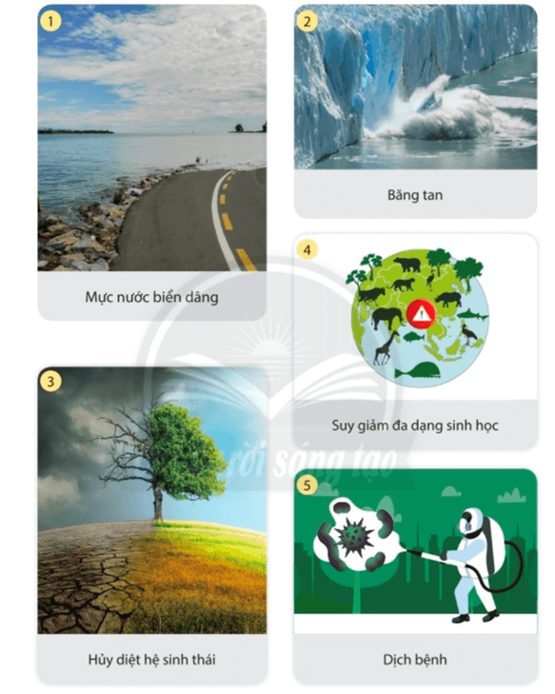
Một số hậu quả biến đổi khí hậu

Slide 27
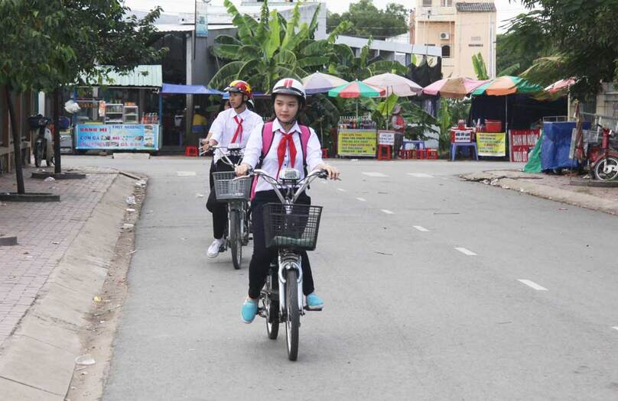
BÀI 9
3
LUYỆN TẬP VÀ VẬN DỤNG
a. Luyện tập
Dựa vào các hình ảnh và kiến thức đã học, hãy kể các hành động mà em đã làm để giảm nhẹ hoặc thích ứng với biến đổi khí hậu.
- Trồng và bảo vệ cây xanh.
- Tăng cường sử dụng phương tiện công cộng (ví dụ chạy xe đạp)
- Tắt các thiết bị điện khi không sử dụng.
- Sử dụng điều hòa ở mức nhiệt độ hợp lí, tiết kiệm điện.
- Sử dụng nước tiết kiệm.
- Hạn chế tối đa việc sử dụng túi ni lông.
Trồng cây xanh
Chạy xe đạp

Slide 28
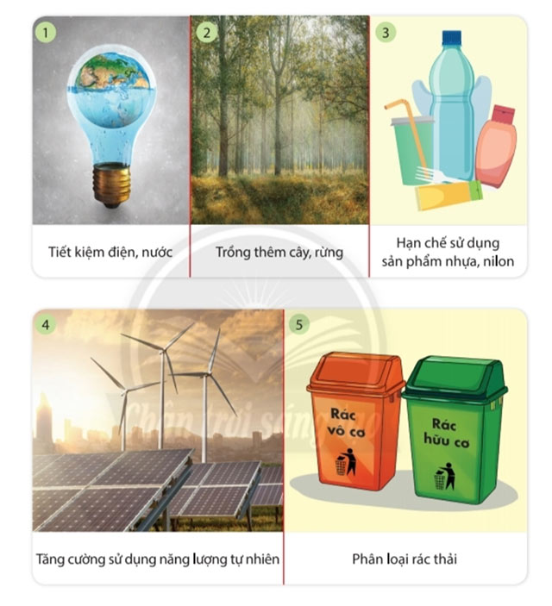

Slide 29
BÀI 9
3
LUYỆN TẬP VÀ VẬN DỤNG
b. Vận dụng
Hãy cùng các bạn trong lớp thiết kế tờ rơi thể hiện các hành động phù hợp mà các em có thể làm đề thích ứng hoặc giảm nhẹ biến đổi khí hậu.

Slide 33
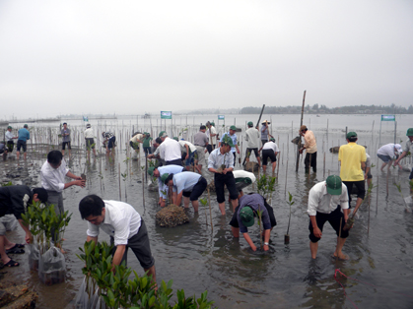
Trồng rừng ngập mặn ở đầm phá Tam Giang góp phần giảm thiểu và thích ứng với BĐKH

Slide 34
HƯỚNG DẪN TỰ HỌC
1. Bài vừa học:
- Sự biến đổi khí hậu đã tác động như thế nào đến khí hậu và thuỷ văn Việt Nam.
- Hãy nêu một số giải pháp ứng phó với biến đổi khí hậu
2. Bài sắp học:
- Tìm hiểu sự ảnh hưởng của khí hậu đối với sản xuất nông nghiệp.
- Nêu vai trò của khí hậu đối với sự phát triển hoạt động du lịch ở nước ta.
- Tìm hiểu vai trò của tài nguyên nước đối với môi trường và đời sống sản xuất của con người.

